Slide 1
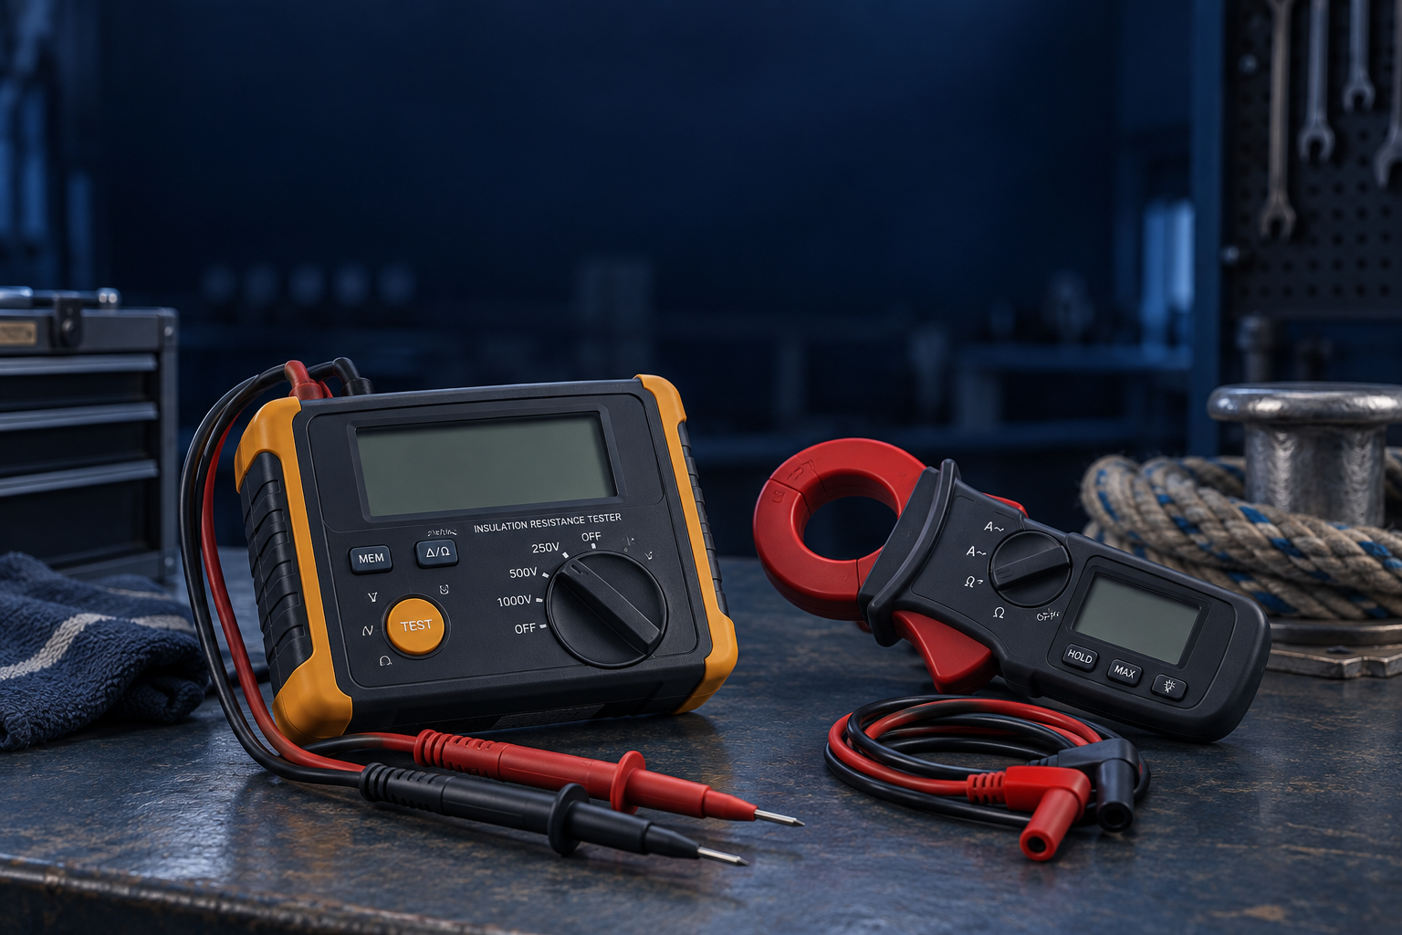
Fördjupad mätteknik
Strömtång, isolation, oscilloskop och osäkerhet
1

Slide 2
Mål och startfråga
Välja mätprincip för en definierad fråga.
Tolka mätdata tillsammans med instrumentets begränsningar.
Startfråga
Varför kan en strömtång visa nästan noll runt en kabel där lasten drar 10 A?
2

Slide 3
Dagens två pass
Pass 1: 45 minuter
5 min begrepp, 20 min teori och genomräknade exempel
15 min övning 3.1, 3.2 och 3.4, 5 min återkoppling
Pass 2: 45 minuter
20 min teori och exempel, 15 min övning 3.6, 3.7 och 3.8
8 min lösningsdiskussion, 2 min avslut
Stödbilderna används under arbetet. Övriga övningar: egen studietid.
Alla tio med utförlig genomgång: cirka 110–135 min. Paus tillkommer.
3

Slide 4
Mätkedjan och enheterna
En givare kan omvandla ström till en liten spänning.
Känslighet i mV/A talar om hur signalen räknas om.
Probfaktor korrigerar visningen bara om instrumentet inte redan gör det.
Mätmetod, område och driftvillkor behövs för att tolka varje resultat.
4

Slide 5
En lösning som går att följa
1. Givet och sökt
Skriv av värden, enheter och vad du ska bestämma.
2. Samband och villkor
Välj formel eller princip. Kontrollera koppling, driftfall och antaganden.
3. Uträkning och kontroll
Omvandla enheter, sätt in värden och tolka resultatet.
I resonemangsfall: koppla observation till en motiverad slutsats.
5

Slide 6
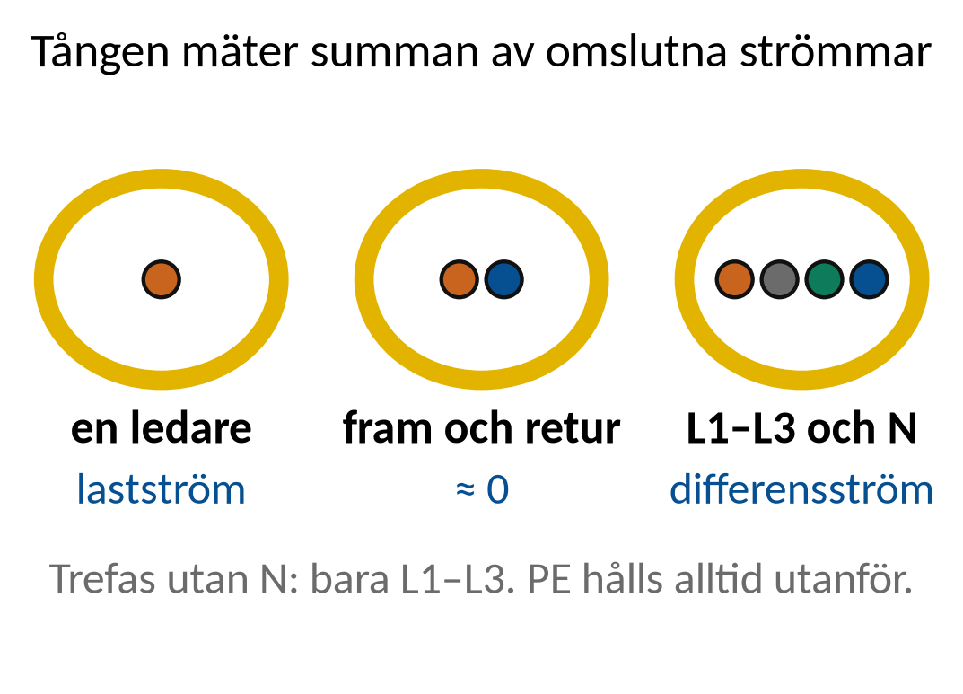
Strömtångens mätprincip
En strömtång känner det magnetfält som omslutna strömmar skapar.
För lastström omsluts normalt en ledare.
Fram- och returström kan ta ut varandra
Differensström: alla aktiva ledare genom tången, faserna och N om den finns, men inte PE.
Använd en läckströmstång för mA-området. Vid omriktare: true RMS, mät på nätsidan.
6

Slide 7
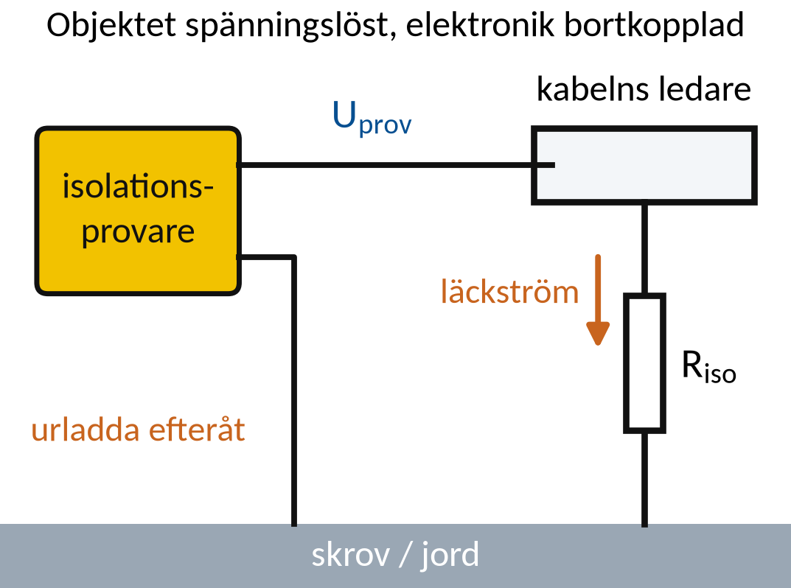
Isolationsmätning
Instrumentet lägger på en definierad provspänning och mäter responsen.
Resultatet påverkas av objekt, temperatur, fukt och mättid.
Provspänning och metod väljs för utrustningen
Verifiera spänningslöshet. Koppla bort isolationsvakt, omriktare och elektronik.
Provspänning enligt utrustningens anvisning, för 440 V-utrustning ofta 500 V DC. Urladda till jord efteråt.
7

Slide 8
Jordresistansmätning
Metoden behöver skilja jordtagets egenskaper från parallella vägar.
Hjälpelektroder eller selektiva metoder används beroende på systemet.
R = U/I i den förenklade mätmodellen
Mätgeometri och anslutningar påverkar resultatet.
Ett lågt tal utan metodbeskrivning är otillräckligt.
8

Slide 9
Exempel: resistans från läckström
En stationär resistiv modell ger 0,10 mA vid 250 V provspänning.
R = U/I
1. 0,10 mA = 0,00010 A.
2. R = 250/0,00010 = 2 500 000 Ω.
3. R = 2,5 MΩ efter division med 1 000 000.
Kontroll: 2 500 000 Ω · 0,00010 A = 250 V. Ingen praktisk provning ingår här.
9

Slide 10
Stöd till övning 3.1
Tångens bidrag = algebraisk strömsumma
Strömmarna fram och tillbaka går åt olika håll, så deras magnetfält tar ut varandra när tången omsluter båda ledarna.
Förutsättningar: 10 A ut och 10 A tillbaka. Ingen ström tar någon annan väg. Tången är ideal och passar för strömmen.
Arbetsgång: Lägg ihop strömmarna med tecken och jämför med en mätning runt bara en ledare.
10

Slide 11
Övning 3.1
Två ledare i tången
Lasten tar 10 A. Tången omsluter både fram- och returledaren. Vad visar en ideal tång om ingen ström tar någon annan väg?
Redovisa din beräkning eller motivera ditt beslut.
11

Slide 12
Stöd till övning 3.2
I = Utång/k
k är tångens känslighet i mV/A och Utång dess utspänning i mV.
Förutsättningar: Känslighet 10 mV/A och visning 250 mV. Bortse från nollfel och andra instrumentfel.
Arbetsgång: Dela visningen med känsligheten – mV delat med mV/A ger A.
12

Slide 13
Övning 3.2
Tångens utgång
En strömtång ger 10 mV/A. En mätare visar 250 mV. Beräkna strömmen.
Redovisa din beräkning eller motivera ditt beslut.
13

Slide 14
Stöd till övning 3.3
R = Uprov/Iläck
1 mA = 0,001 A och 1 MΩ = 1 000 000 Ω.
Förutsättningar: Isolationen räknas som en ren resistans: 500 V och 0,25 mA. Uppgiften är bara en beräkning.
Arbetsgång: Gör om läckströmmen till A, dela spänningen med strömmen och gör om svaret till MΩ.
14

Slide 15
Övning 3.3
Isolationsdata
Ett isolationsprov med 500 V ger en stabil läckström på 0,25 mA. Beräkna isolationsresistansen.
Redovisa din beräkning eller motivera ditt beslut.
15

Slide 16
Stöd till övning 3.4
R_{p} = R₁ · R₂/(R₁ + R₂)
Två parallella vägar släpper tillsammans igenom mer läckström än en ensam.
Förutsättningar: R₁ = R₂ = 20 MΩ. Båda vägarna går mellan samma ledare och jord.
Arbetsgång: Använd parallellformeln och räkna i MΩ hela vägen.
16

Slide 17
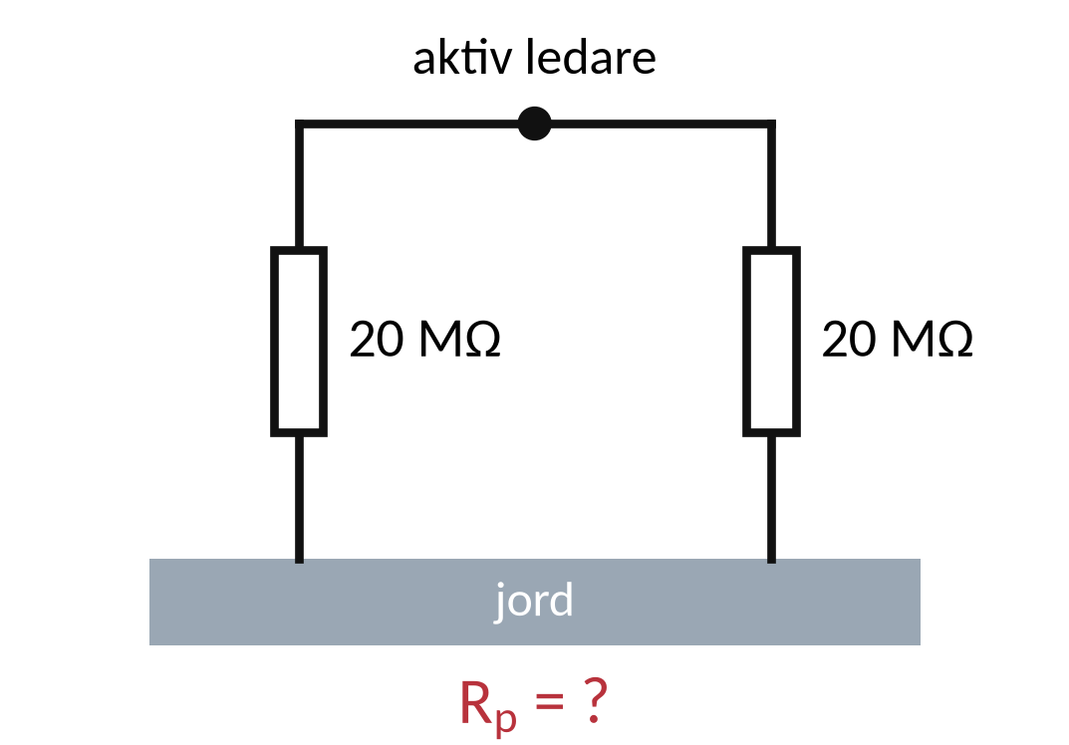
Övning 3.4
Parallell isolation
Två isolationsvägar på 20 MΩ vardera går parallellt från samma ledare till jord. Beräkna den sammanlagda resistansen.
Redovisa din beräkning eller motivera ditt beslut.
17

Slide 18
Stöd till övning 3.5
R = U/I
V/A ger Ω.
Förutsättningar: 0,40 V och 20 mA. Andra bidrag försummas.
Arbetsgång: Gör om mA till A innan du delar.
18

Slide 19
Övning 3.5
Jordresistansmodell
En jordtagsmätning ger 0,40 V vid provströmmen 20 mA. Beräkna R.
Redovisa din beräkning eller motivera ditt beslut.
19

Slide 20
Pass 2
Oscilloskopets referens
Osäkerhet och felgräns
Kalibrering och kontroll
Teori och exempel följs av övning 3.6–3.10.
Redovisa din metod och diskutera resultaten i gruppen.
20

Slide 21
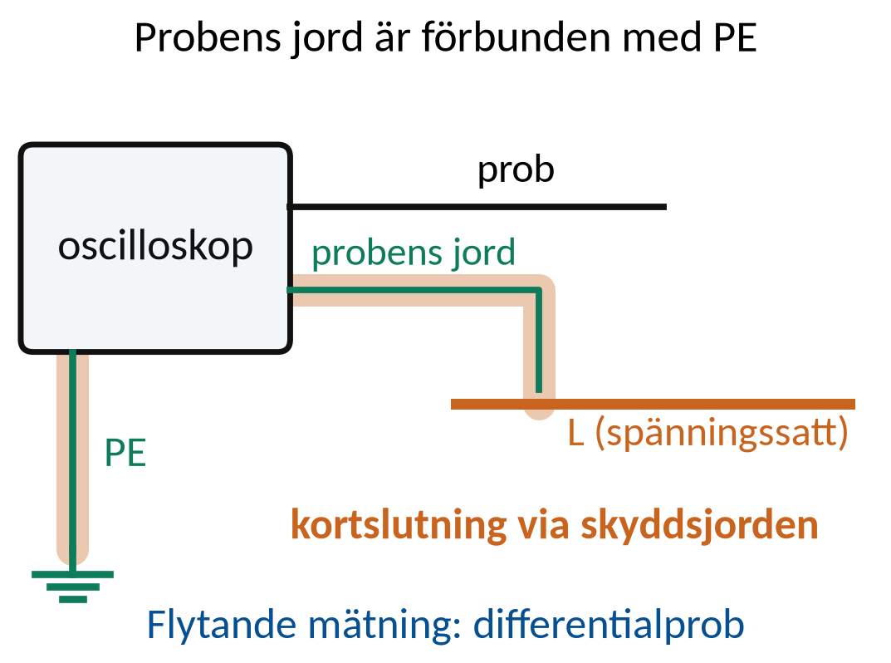
Oscilloskopets referens
Ett vanligt bänkinstruments probjord är kopplad till skyddsjord.
Fel anslutning kan skapa en kortslutning mot jord.
Jordad eller isolerad mätning måste vara planerad
Flytande mätningar kräver differentialprob med rätt mätkategori.
I IT-nät ger probjord på en fas ett jordfel och larm, och kortslutning om ett annat fel redan finns.
21

Slide 22
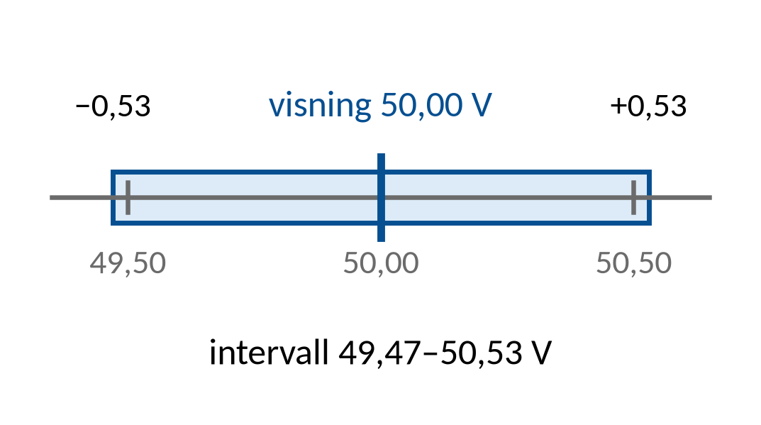
Osäkerhet och felgräns
Upplösning, instrumentspecifikation och spridning är olika bidrag.
Enkel summering kan användas som konservativ gräns i uppgifter.
Resultatets intervall behöver följa med slutsatsen
1 % av 50,00 V + 3 steg à 0,01 V ger ±0,53 V.
En full mätosäkerhetsbudget kräver en beskriven modell.
22

Slide 23
Kalibrering och kontroll
Kalibrering jämför instrumentet med en spårbar referens.
Justering och kalibrering är olika moment.
Status, datum, användning och kontrollresultat
Ett kalibreringsbevis garanterar inte att instrumentet förblir
felfritt efter exempelvis fall, överlast eller skadad ledning.
23

Slide 24
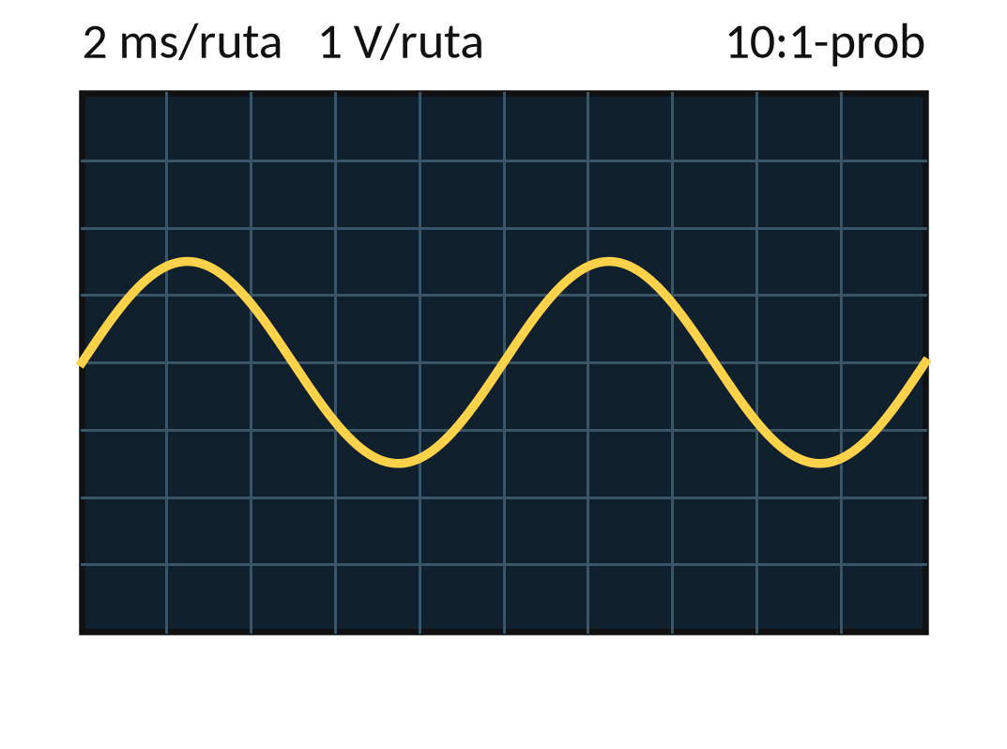
Exempel: oscilloskopets skalor
En hel period upptar 5 rutor à 2 ms. Visad topp är 1,5 V med 10:1-prob utan automatisk kompensation.
T = rutor · tidsbas f = 1/T
û = probfaktor · û_{visad}
1. T = 5 · 2 = 10 ms = 0,010 s.
2. f = 1/0,010 = 100 Hz.
3. û = 10 · 1,5 = 15 V.
Tidsskalan styr frekvensberäkningen. Probfaktorn korrigerar spänning, inte tid.
24

Slide 25
Stöd till övning 3.6
T = antal rutor · tid/ruta; f = 1/T
T måste vara i sekunder för att f ska bli i Hz. 1 ms = 0,001 s.
Förutsättningar: En hel period tar 4 rutor. Tidsbasen är 5 ms per ruta.
Arbetsgång: Räkna ut periodtiden i ms, gör om till s och dela sedan 1 med den.
25

Slide 26
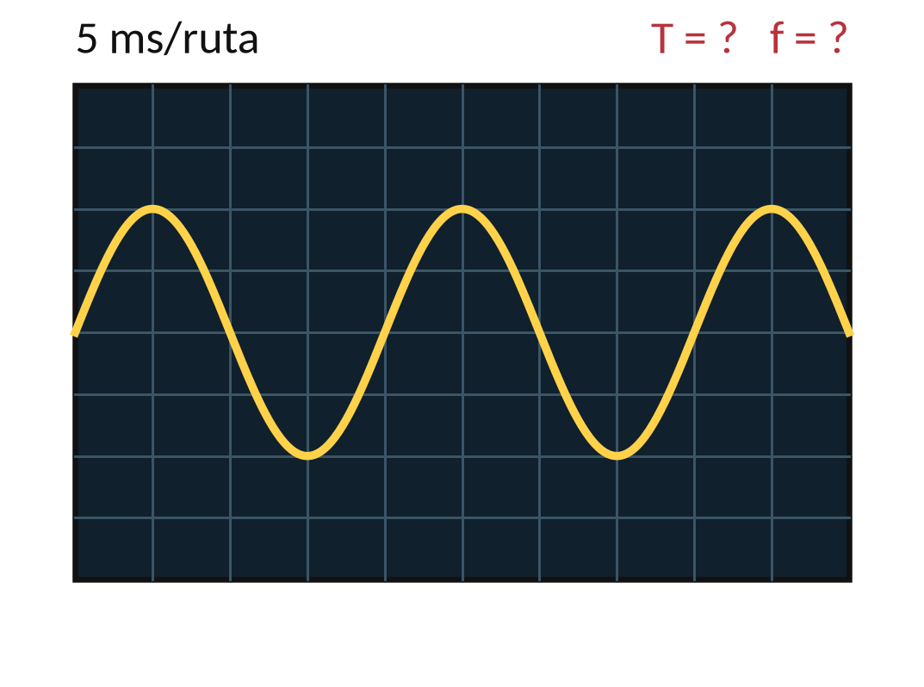
Övning 3.6
Oscilloskopets tidsbas
En period tar fyra rutor, och tidsbasen är 5 ms per ruta. Beräkna periodtid och frekvens.
Redovisa din beräkning eller motivera ditt beslut.
26

Slide 27
Stöd till övning 3.7
ûverklig = probfaktor · ûvisad
En 10:1-prob dämpar spänningen till en tiondel innan den når oscilloskopet.
Förutsättningar: Probfaktor 10, visat toppvärde 2,0 V. Den automatiska omräkningen är avstängd.
Arbetsgång: Multiplicera en gång med 10. Om oscilloskopet redan räknar om automatiskt får du inte multiplicera igen.
27

Slide 28
Övning 3.7
Probens dämpning
En prob med dämpningen 10:1 används. Skärmen visar toppvärdet 2,0 V, och oscilloskopet räknar inte om automatiskt. Bestäm signalens verkliga toppvärde.
Redovisa din beräkning eller motivera ditt beslut.
28

Slide 29
Stöd till övning 3.8
δ = (a/100) · visning + n · steg
Intervall: visning − δ till visning + δ
a är procenttalet, n antalet siffror, steg upplösningen och δ den totala felgränsen.
Förutsättningar: Visat värde 100,0 V, a = 0,5, n = 2 och steg = 0,1 V.
Arbetsgång: Räkna de två delarna var för sig, lägg ihop dem och räkna ut intervallets båda gränser.
29

Slide 30
Övning 3.8
Instrumentgräns
Instrumentet visar 100,0 V. Specifikationen är ±(0,5 % + 2 siffror) och upplösningen 0,1 V. Beräkna felgränsen och intervallet.
Redovisa din beräkning eller motivera ditt beslut.
30

Slide 31
Stöd till övning 3.9
Medel = (x₁ + x₂ + x₃)/3
Variationsbredd = xmax − xmin
Medelvärdet visar var värdena ligger, och variationsbredden är största minus minsta värdet.
Förutsättningar: Mätvärdena 9,8, 10,0 och 10,2 V. Ingen statistisk analys behövs.
Arbetsgång: Lägg ihop värdena och dela med tre. Räkna sedan variationsbredden för sig.
31

Slide 32
Övning 3.9
Upprepade mätningar
Tre mätningar ger 9,8, 10,0 och 10,2 V. Beräkna medelvärde och variationsbredd.
Redovisa din beräkning eller motivera ditt beslut.
32

Slide 33
Stöd till övning 3.10
Jämförbara mätvillkor krävs för en trend
Provspänning, mättid, temperatur, fukt och inkopplad utrustning påverkar värdet.
Förutsättningar: Värdet har gått från 100 till 10 MΩ, men det står inget om under vilka förhållanden mätningarna gjordes.
Arbetsgång: Ange vilka förhållanden som måste jämföras innan du drar en slutsats. Håll isär ett lägre mätvärde och en bevisad skada.
33

Slide 34
Övning 3.10
Spårbar slutsats
En isolationsmätning ändras från 100 MΩ till 10 MΩ. Varför räcker det inte att direkt säga att isoleringen har skadats?
Redovisa din beräkning eller motivera ditt beslut.
34

Slide 35
Avslut och eget arbete
Vilken del av en mätning måste dokumenteras utöver det visade talet?
Lämna v44-inlämningen senast söndag 1 november. Bifoga beräkningar, mätvillkor, felgränser och motiverade slutsatser.
35

Slide 36
Källor och fortsatt läsning
Studieplanen YH03151, 18 september 2026
Sjöskolans kursmaterial och originalmall
Fluke: mätning med strömtång
Tektronix: oscilloskopprober och säkerhet
Megger: jordresistansmätning
Fluke: multimeterns funktioner och mätning
36

